Slide 1
☑ | ☐
素材名稱 | 貓咪造咖：260623_貓咪造咖_社群_靜態廣宣_西瓜貓篇
檔案格式 | ☐影片 ☐Gif廣宣 ☑靜態廣宣 ☐商店頁圖片 ☐H5廣宣 ☐互動廣宣 ☐其他：
媒體 | ☐FB ☐Google ☐Tiktok ☑其他：IG 、FB、Threads
總支數 (特殊規格說明) | 2(1080*1350兩張、1080*1080兩張)
最大秒數 | x
素材類型 | ☑全新 ☐部分沿用舊素材 ☐舊素材微調 ☐relanguage ☐resize
影像特殊需求 | x
音效特殊需求 | x
畫面風格 | 可愛療癒、不飽和顏色、莫蘭迪綠
配樂風格 | x
廣告TA | 喜歡可愛貓咪、關注貓咖新品的用戶
廣告目的 | 宣傳貓咖新品、介紹台灣水果知識
廣告鉤子 | 貼合當季水果引起生活共鳴，並公告通行證新品

Slide 2
素材尺寸 (需求標黃底, 紅字優先對稿)
類別 | 素材類型 | 檔案格式 | 尺寸 | 備註
適用廣告/社群素材 | Banner | JPG | 1920*1080、1080*1920、1080*1350、1080*1080、1200*628
 | Video | mp4 | 1920*1080、1080*1920、1080*1350、1080*1080
 | Gif | JPG | 1920*1080、1080*1920、1080*1350、1080*1080、1200*628
 |  | mp4 | 1920*1080、1080*1920、1080*1350、1080*1080
適用商店頁素材 | Screenshot | JPG | 橫：1920*1080 (AN)、2732*2048 (iOS iPAD)、2688*1242、2208*1242 (iOS手機) 直：1080*1920 (AN)、2048*2732 (iOS iPAD)、1242*2688、1242*2208 (iOS手機)
 | 主題圖片 | JPG | 1024*500
 | Liveops | JPG | 1080*1920、1920*1080、1080*1080
 | 主題影片 | mp4 | 1920*1080、1920*886
 | Icon | JPG | 512*512 | <1MB
其他 (自填尺寸)

Slide 3
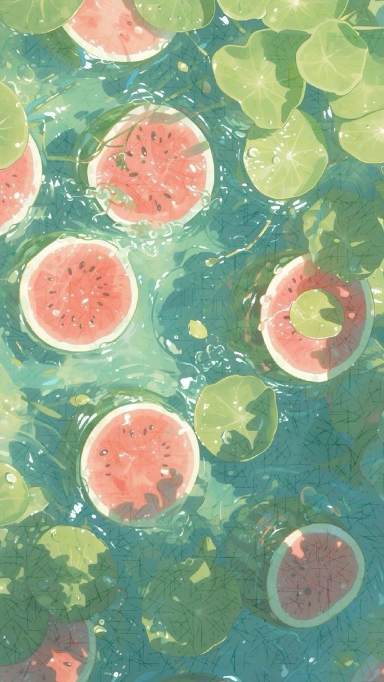
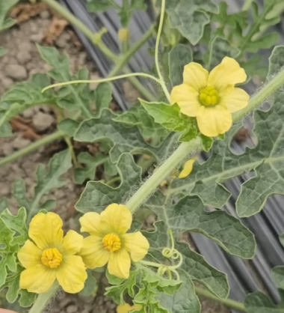


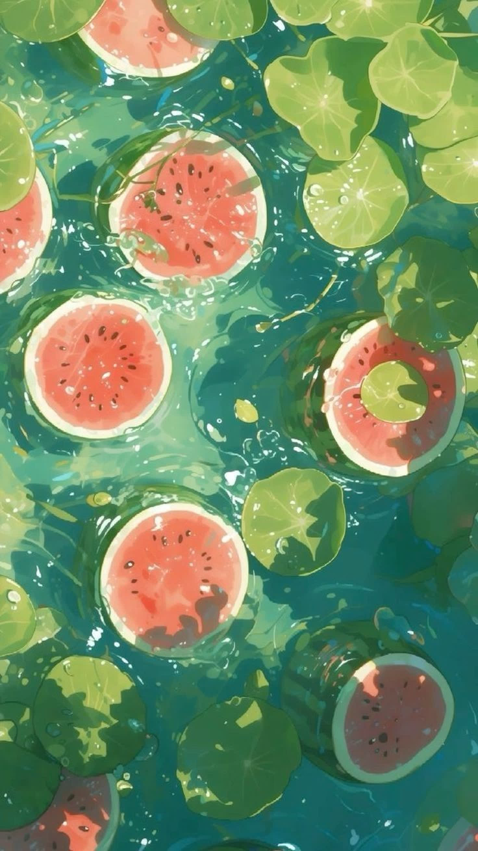
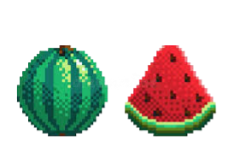

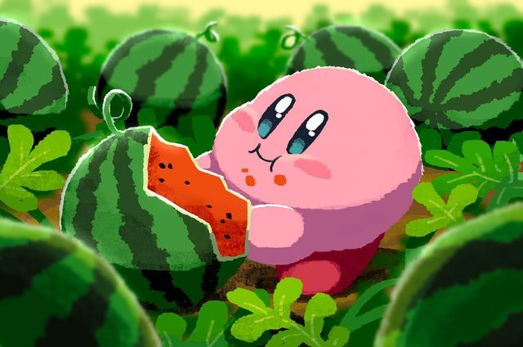
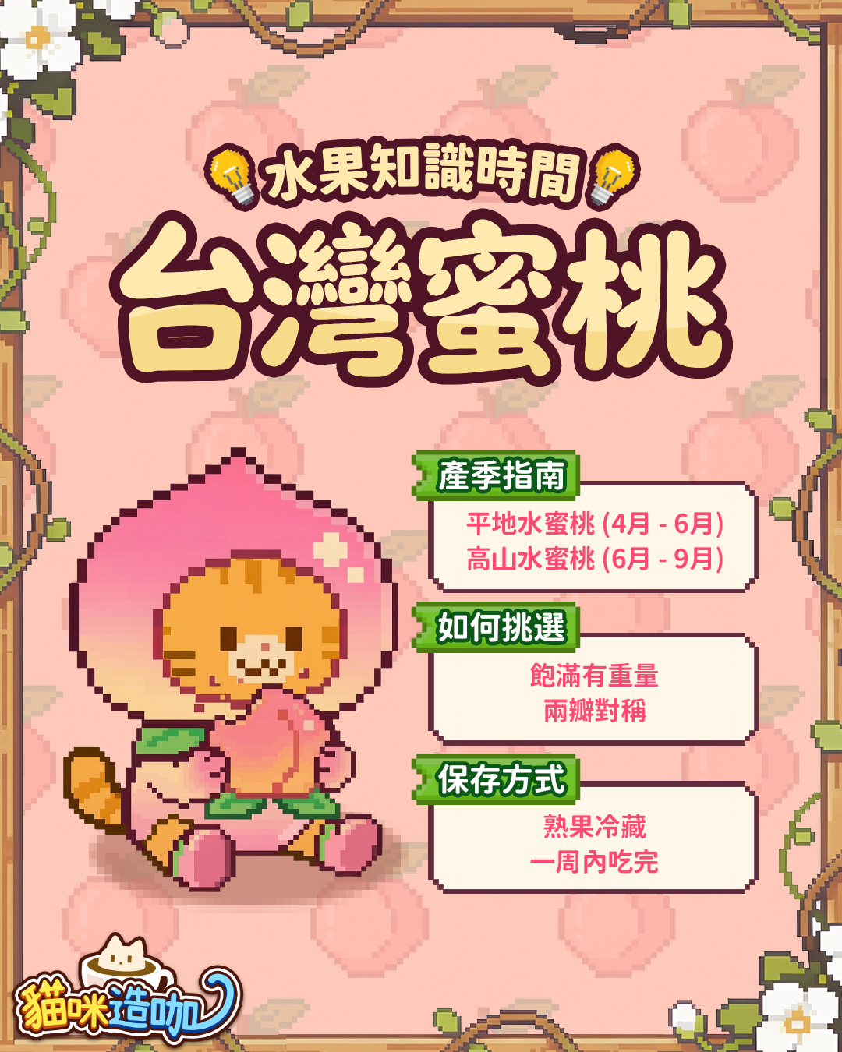
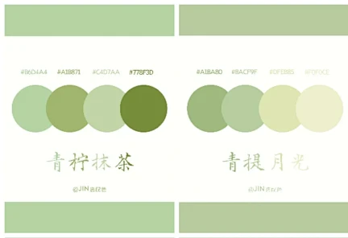

排版物件 | 說明 ／ 資料庫連結
LOGO | 左下
背景 | 背景參考蜜桃貓 1. 底色以接近西瓜皮的色系為主(莫蘭迪綠，參考色卡) ，有西瓜的圖案當浮水印(或請協助設計花紋) 2. 邊框被西瓜藤、小黃花(西瓜花)圍繞的木框 (或可跟蜜桃貓一樣) 3. 顏色調低飽和度及像素化，不要太搶眼
文案&排版 | 標題： (字小)水果知識時間: 西瓜(字大一點) 樣式請參考「蜜桃貓」 請協助文字配色 貓面向前方、坐著吃西瓜(參考下面卡比獸，被兩顆西瓜包圍): co_17 (或其他更適合畫面的貓) 衣服: he_196、bo_212 文字分為三個區塊排在右邊 文字標題、內容樣式參考蜜桃貓 請協助文字框框設計
水果知識時間:
西瓜
產地與產季
3月 ~ 11月
花蓮、屏東、雲林、台南
如何挑選
果梗新鮮、表皮紋路鮮明
輕彈有清脆的聲音
保存
未切開: 冷藏可保存 2~3 週 切開: 密封冷藏 2~3 天

Slide 4







排版物件 | 說明 ／ 資料庫連結
LOGO | 左下
背景 | 背景參考蜜桃貓 1. 底色以接近西瓜皮的色系為主(莫蘭迪綠，參考色卡) ，有西瓜的圖案當浮水印(或請協助設計花紋) 2. 邊框被西瓜藤、小黃花(西瓜花)圍繞的木框 (或可跟蜜桃花一樣) 3. 顏色調低飽和度及像素化，不要太搶眼
文案&排版 | 展示蜜桃系列新品，新品註解如左示意圖 (星星改西瓜瓣) 西瓜貓咪：co_74 裝扮(co_4 (或其他更適合畫面的貓)： Q版:he_195、bo_212 男: he_196、bo_213 女: he_197、ot_75、bo_214、ba_125 * 可以搭配其他合適花色的貓咪來呈現
西瓜月新品
西瓜貓
Q版西瓜裝
西瓜紳士
甜蜜蜜桃

Slide 5
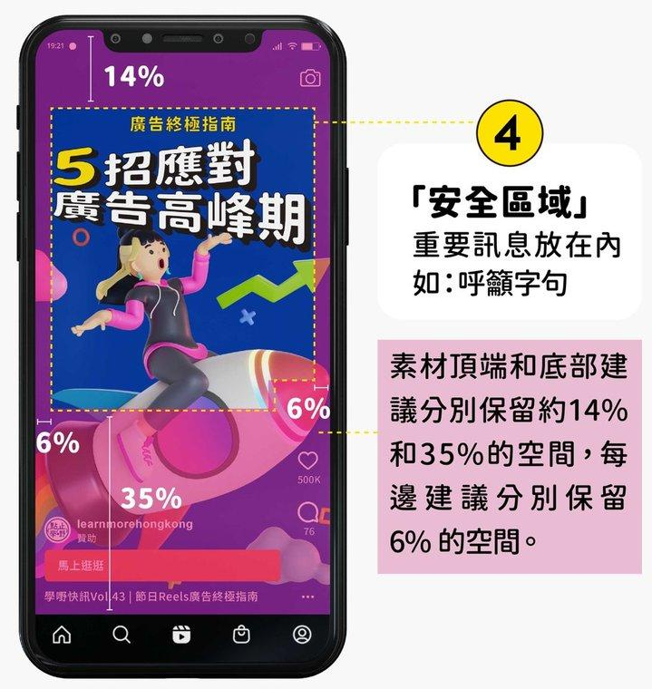
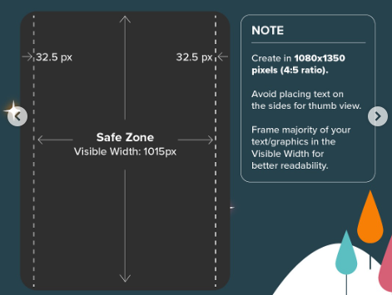
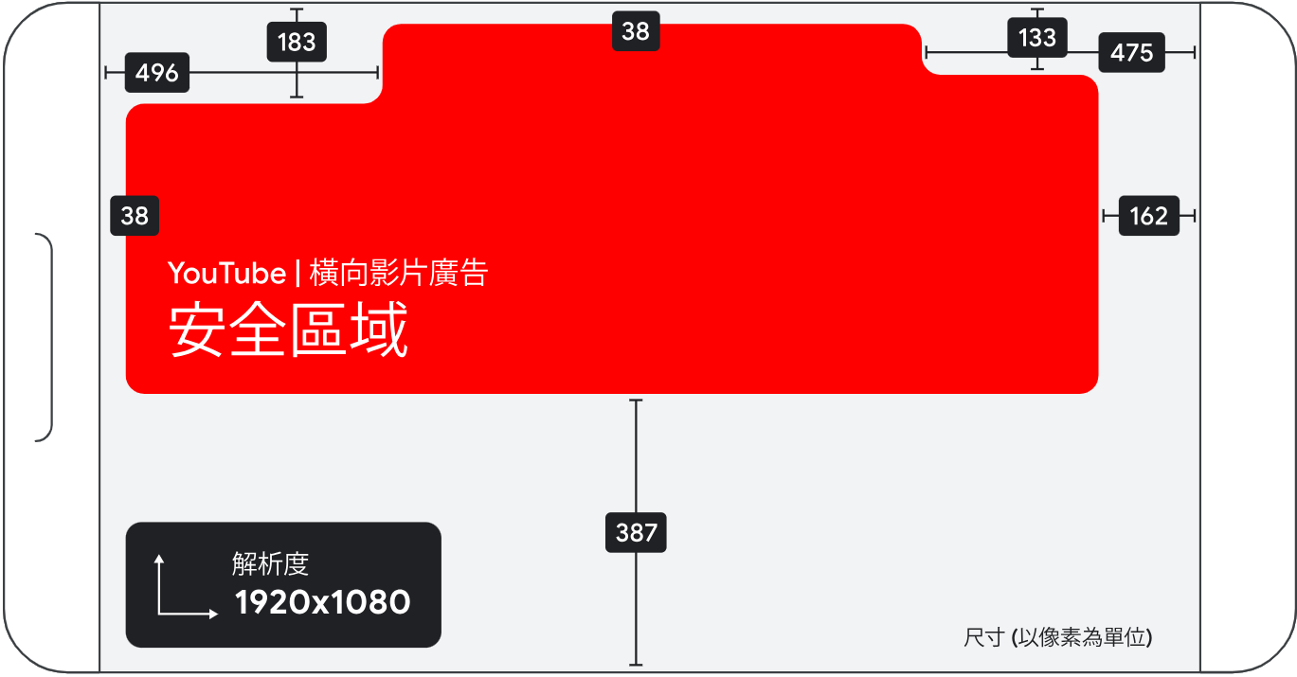
素材規範
統一適用後續每支廣告素材（商店頁不適用），並將不在腳本中特別註明
類別 | 說明 | 規格/ 示意圖 | 備註
尺寸安全框 | 重點訊息請優先放置於安全區內
logo | 畫面左上置頂 | 依素材內容套用，若背景太花logo不明顯，加背景相近色的色塊底
分級標誌 | 右下置底 |  | 適用台灣遊戲
警語 | 下方置底 | 最小化字級，分行最多不超過兩行 依素材內容套用 (1)文字與背景相近色、(2)文字與文案相近字型、(3)可不加色塊底/ 加背景相近色的色塊底 台灣：這不是一款賭博遊戲，且無任何方式可以贏得金錢獎勵或具有金錢價值的獎品。嚴禁賭博。 印尼：Game ini tidak menyediakan aktivitas perjudian apa pun, chips dalam game tidak dapat ditukar dengan uang tunai atau barang nyata lainnya. | 適用印尼及中文德撲

